Slide 1
استخلاص الكلوروفيل وتقديره باستخدام جهاز الطيف الضوئي

Slide 2
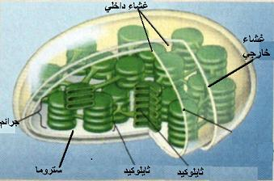
البلاستيدات Chloroplasts
عضيات محدودة بغشاء بها نظام غشائي داخلي يعرف بالثايلاكويدات التي توجد في حشوة بروتينية .
توجد الثايلاكويدات في الطحالب الخضراء المزرقة فقط حرة في سيتوبلازم شبه هلامي وتحمل الصبغات .
تصطاد البلاستيدات الضوء تحت سطح الماء و تستخدمه لتثبيت الكربون في شكل كربوهيدرات.

Slide 3
الصبغات المرتبطة باقتناص الطاقة الضوئية اللازمة للبناء الضوئي هي:
البيليبروتينات
الكاروتينويدات
الكلوروفيل
a,b,c,d

Slide 4
أنواع الصبغات الموجودة في العوالق
الطحالب الخضراء:
يوجد بها كلوروفيل a بالاضافة الى الصبغات المساعدة مثل كلوروفيل b و الكاروتينويدات مثل الكاروتينات و الزانثوفيلات.
يوجد كلوروفيل c , d في الطحالب البنية و الدياتومات والداينوفلاجيلات
ويختلف كلوروفيل c and d بعضهما عن كلوروفيل a في :
  تركيبهما الجزيئي
  مدى الامتصاص عندما استخلصت في مذيبات عضوية وفحصت بالاسبكتروفوتوميتر.

Slide 5
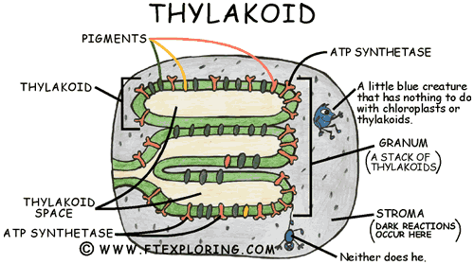
الطحالب الخضراء المزرقة و الحمراء :
وتتركز الصبغات منتشرة في منطقة تسمى الكروموبلازم. وتحتوي بالإضافة الى الكلوروفيل a بعض الكاروتينويدات الى الصبغات المساعدة مثل البيليبروتينات (فيكوبيلينات) التي توجد كحبيبات تحت المجهر وهي الاجسام الفايكوبيلية التي تتصل بسطح الثايلاكويد, مثل فيكواريثرين في الطحالب الحمراء و الفيكوسيانين في الطحالب الخضراء المزرقة.

Slide 6
قياس مجاميع العوالق النباتية و الانتاج الاولي
قياسات الكلوروفيل Chlorophyll Measurements
من الممكن تقدير غزارة الطحالب باستخلاص الكلوروفيلات و الكاروتينيدات باستعمال مذيبات عضوية(80% او 90% اسيتون او 100% ميثانول)
طريقة منحنى النمو وتستخدم للطحالب البحرية الكبيرة مثل:Ulva, Gelidium, Sargassum
طريقة الفصل الكروماتوغرفي:تستخدم للطحالب الملونة مثل البنية والحمراء و الذهبية.

Slide 7
طريقة استخلاص الكلوروفيل للعينات الكبيرة:
يرشح الماء عبر شبكة ذات فتحات واسعة للتخلص من العوالق الحيوانية.
يرشح عبر مرشح ليفي زجاجي قطره 7 سم سبق ان عومل بكربونات المغنيسيوم.(عللي) وذلك لابطال مفعول اي حموضة تتكون خلال عملية الاستخلاص. حيث ان الاصباغ تتحلل بوجود الحموض
وتستغرق عملية الاستخلاص 24 ساعة في الظلام, قد تستغرق فترة اقل عند طحن الراسب في مطحنة مناسبة وتزال الشوائب بالطرد المركزي وتحفظ عند درجة حرارة 1°م.

Slide 8
تقدير النمو الطحلبي باستخلاص الكلوروفيل وتقديره باستخدام جهاز الطيف
تستخدم هذه الطريقة للطحالب الخيطية مثل:
Nodularia, Nostoc, Desmedium ,Anabaena,
Oscillatori
الطحالب الخضراء المزرقة
طحالب خضراء من الدزميدات

Slide 9
الغرض من التجربة
تقدير معدل النمو بتقدير كمية الكلورفيل بأستخدام جهاز الاسبكتوميتر

Slide 10
الأدوات وطريقة العمل
الادوات المطلوبة:
العينة المراد تقدير الكلوروفيل بها
اسيتون 80% او ميثانول.
هاون للطحن
الاجهزة المستخدمة:
جهاز طرد مركزي
جهاز الطيف Spectrophotometer

Slide 11
طريقة العمل:
خذ 50 مل من الطحالب الخيطية بالمخبار المدرج
رشح الطحالب من الماء و اغسلها بالماء المقطر للتخلص من الاملاح التي عليها.
تتم عملية الهرس بالهاون حتى استخلاص الكلورفيل
تنقل محتويات العينة و الاسيتون من الهاون الى انابيب الطرد المركزي
توضع في جهاز الطرد المركزي لمدة 5 دقائق
ننقل محتويات انابيب جهاز الطرد المركزي السائلة الى انابيب جهاز الطيف
تقرا العينة عند ثلاث اطوال موجية مختلفة ثم التعويض في القانون وحساب كمية الكلوروفيل (664 – 647 – 630 nm )

Slide 12
القانون
Chlorophyll a =11.85 E664 -1.54 E647 -0.08 E630
Chlorophyll /m³ = C x v/V x 10 mg/m³
When V = حجم العينة
v = حجم الاسيتون

